Slide 1
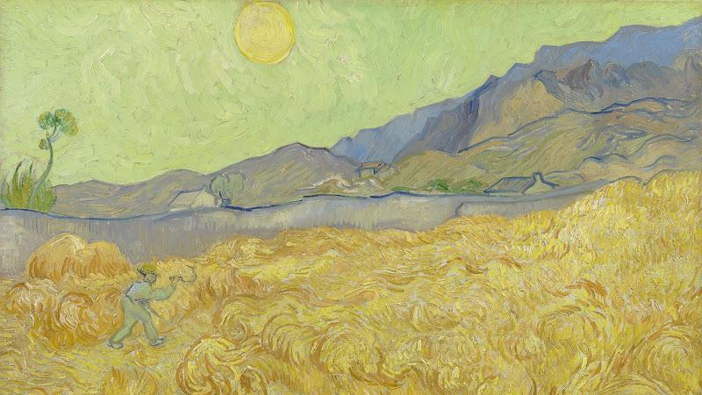
色 彩
畫出不一樣的天空
Wheatfield with a reaper
Vincent van Gogh September 1889 - 1889

Slide 2
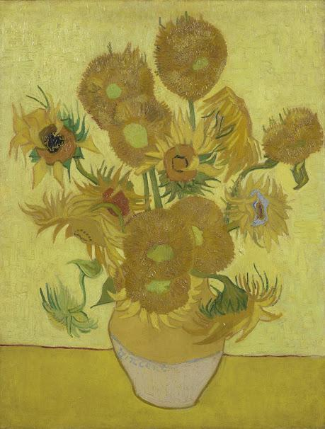
Lesson 1
認 識 色 彩
Sunflowers
Vincent van Gogh January 1889 - 1889

Slide 3
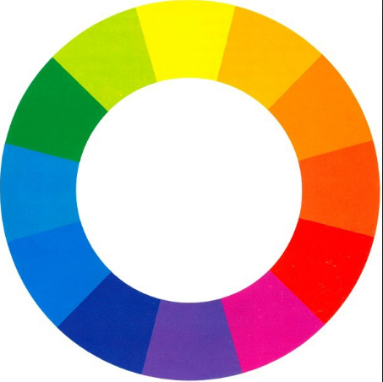
色 相 環
1.紅色的鄰居是什麼顏色呢?
2.綠色是什麼顏色加在一起?

Slide 4
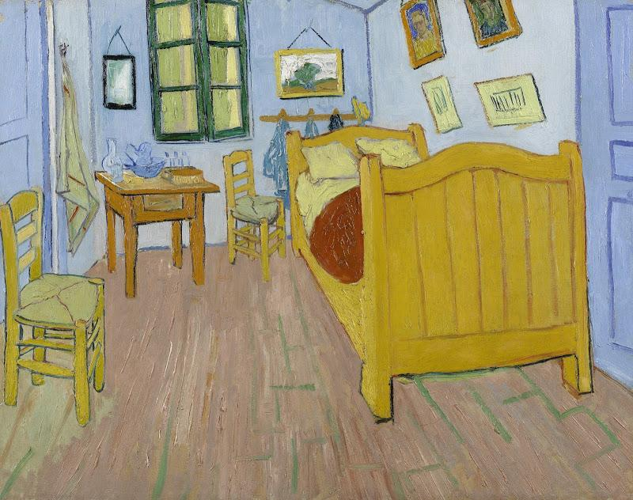
Lesson 2
尋 找 色 彩
The Bedroom
Vincent van Gogh October 1888

Slide 5
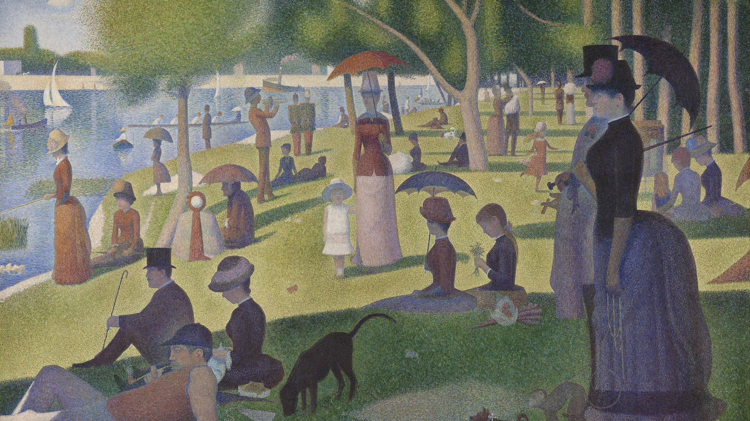
欣賞名畫，一起來 !
Google Art & Culture
https://artsandculture.google.com/?hl=zh-tw
A Sunday on La Grande Jatte
Georges Seurat 1884-1886

Slide 6
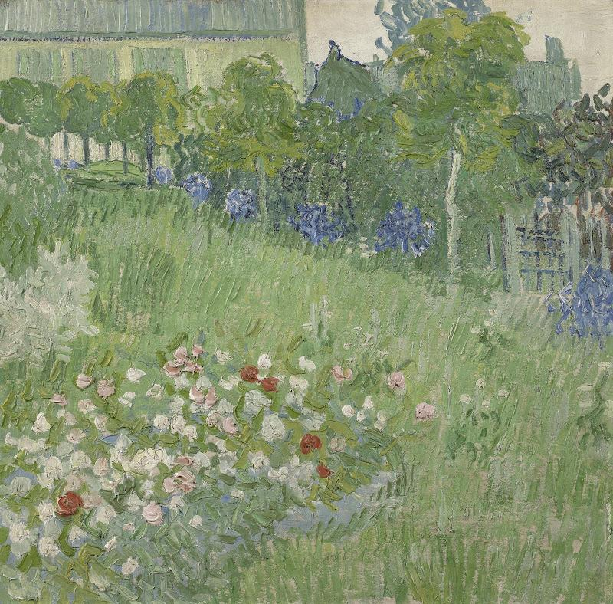
Lesson 3
畫 出 色 彩
Daubigny's Garden
Vincent van Gogh June 1890 - 1890

Slide 7
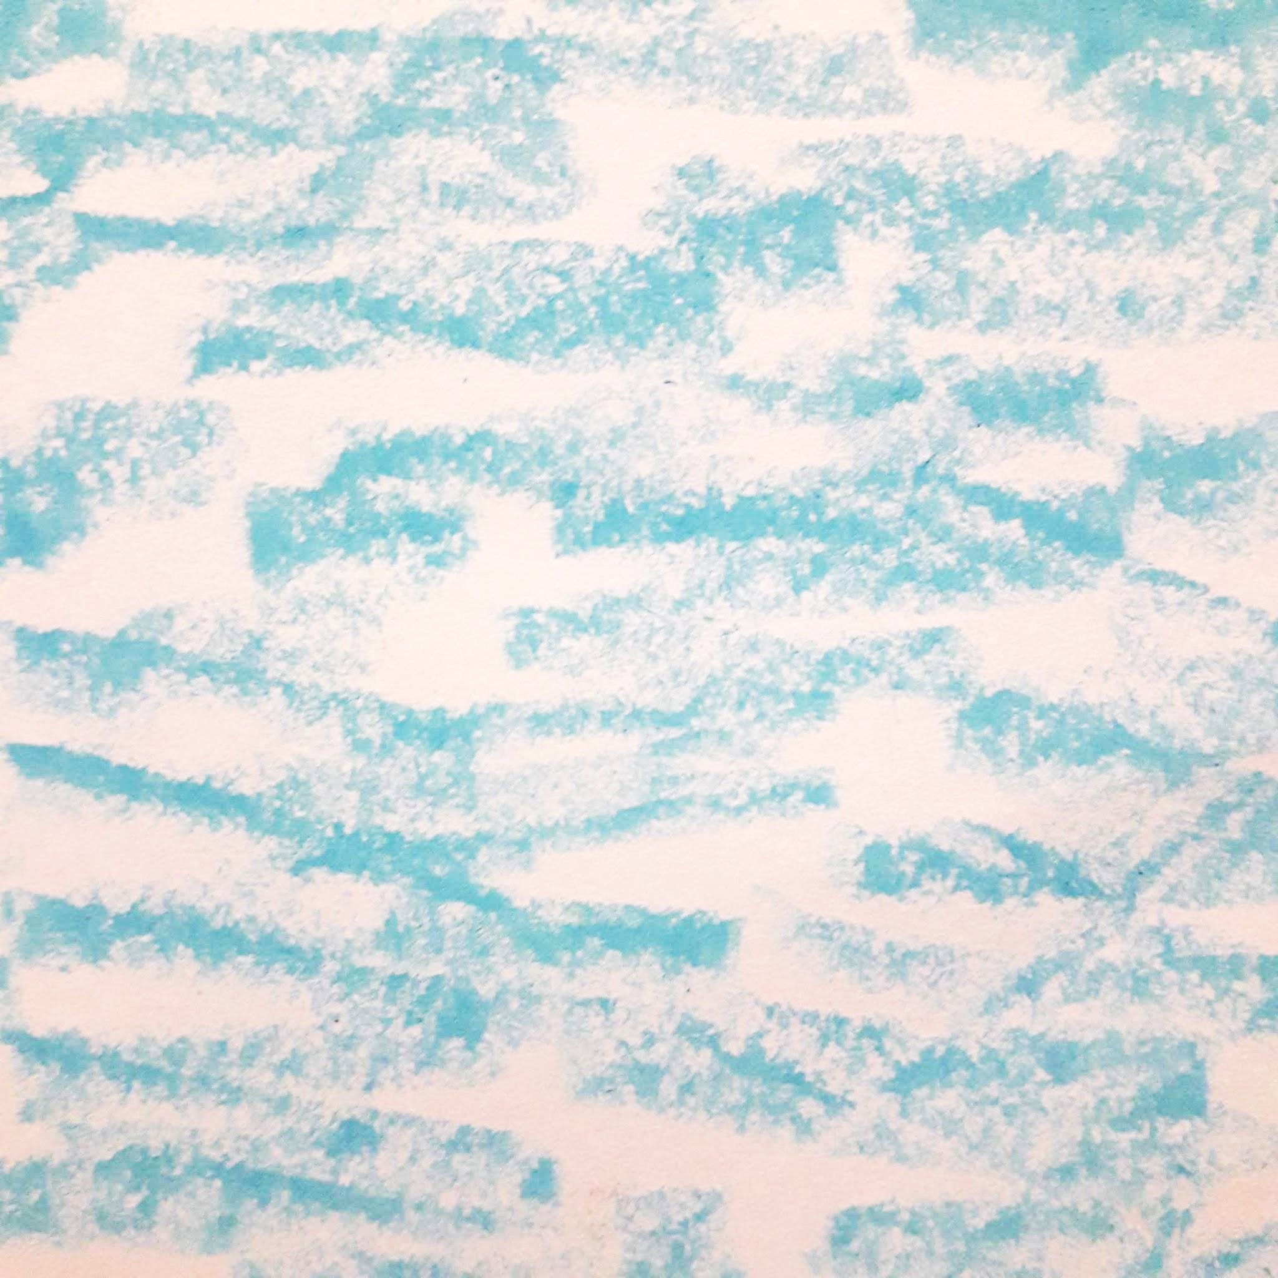
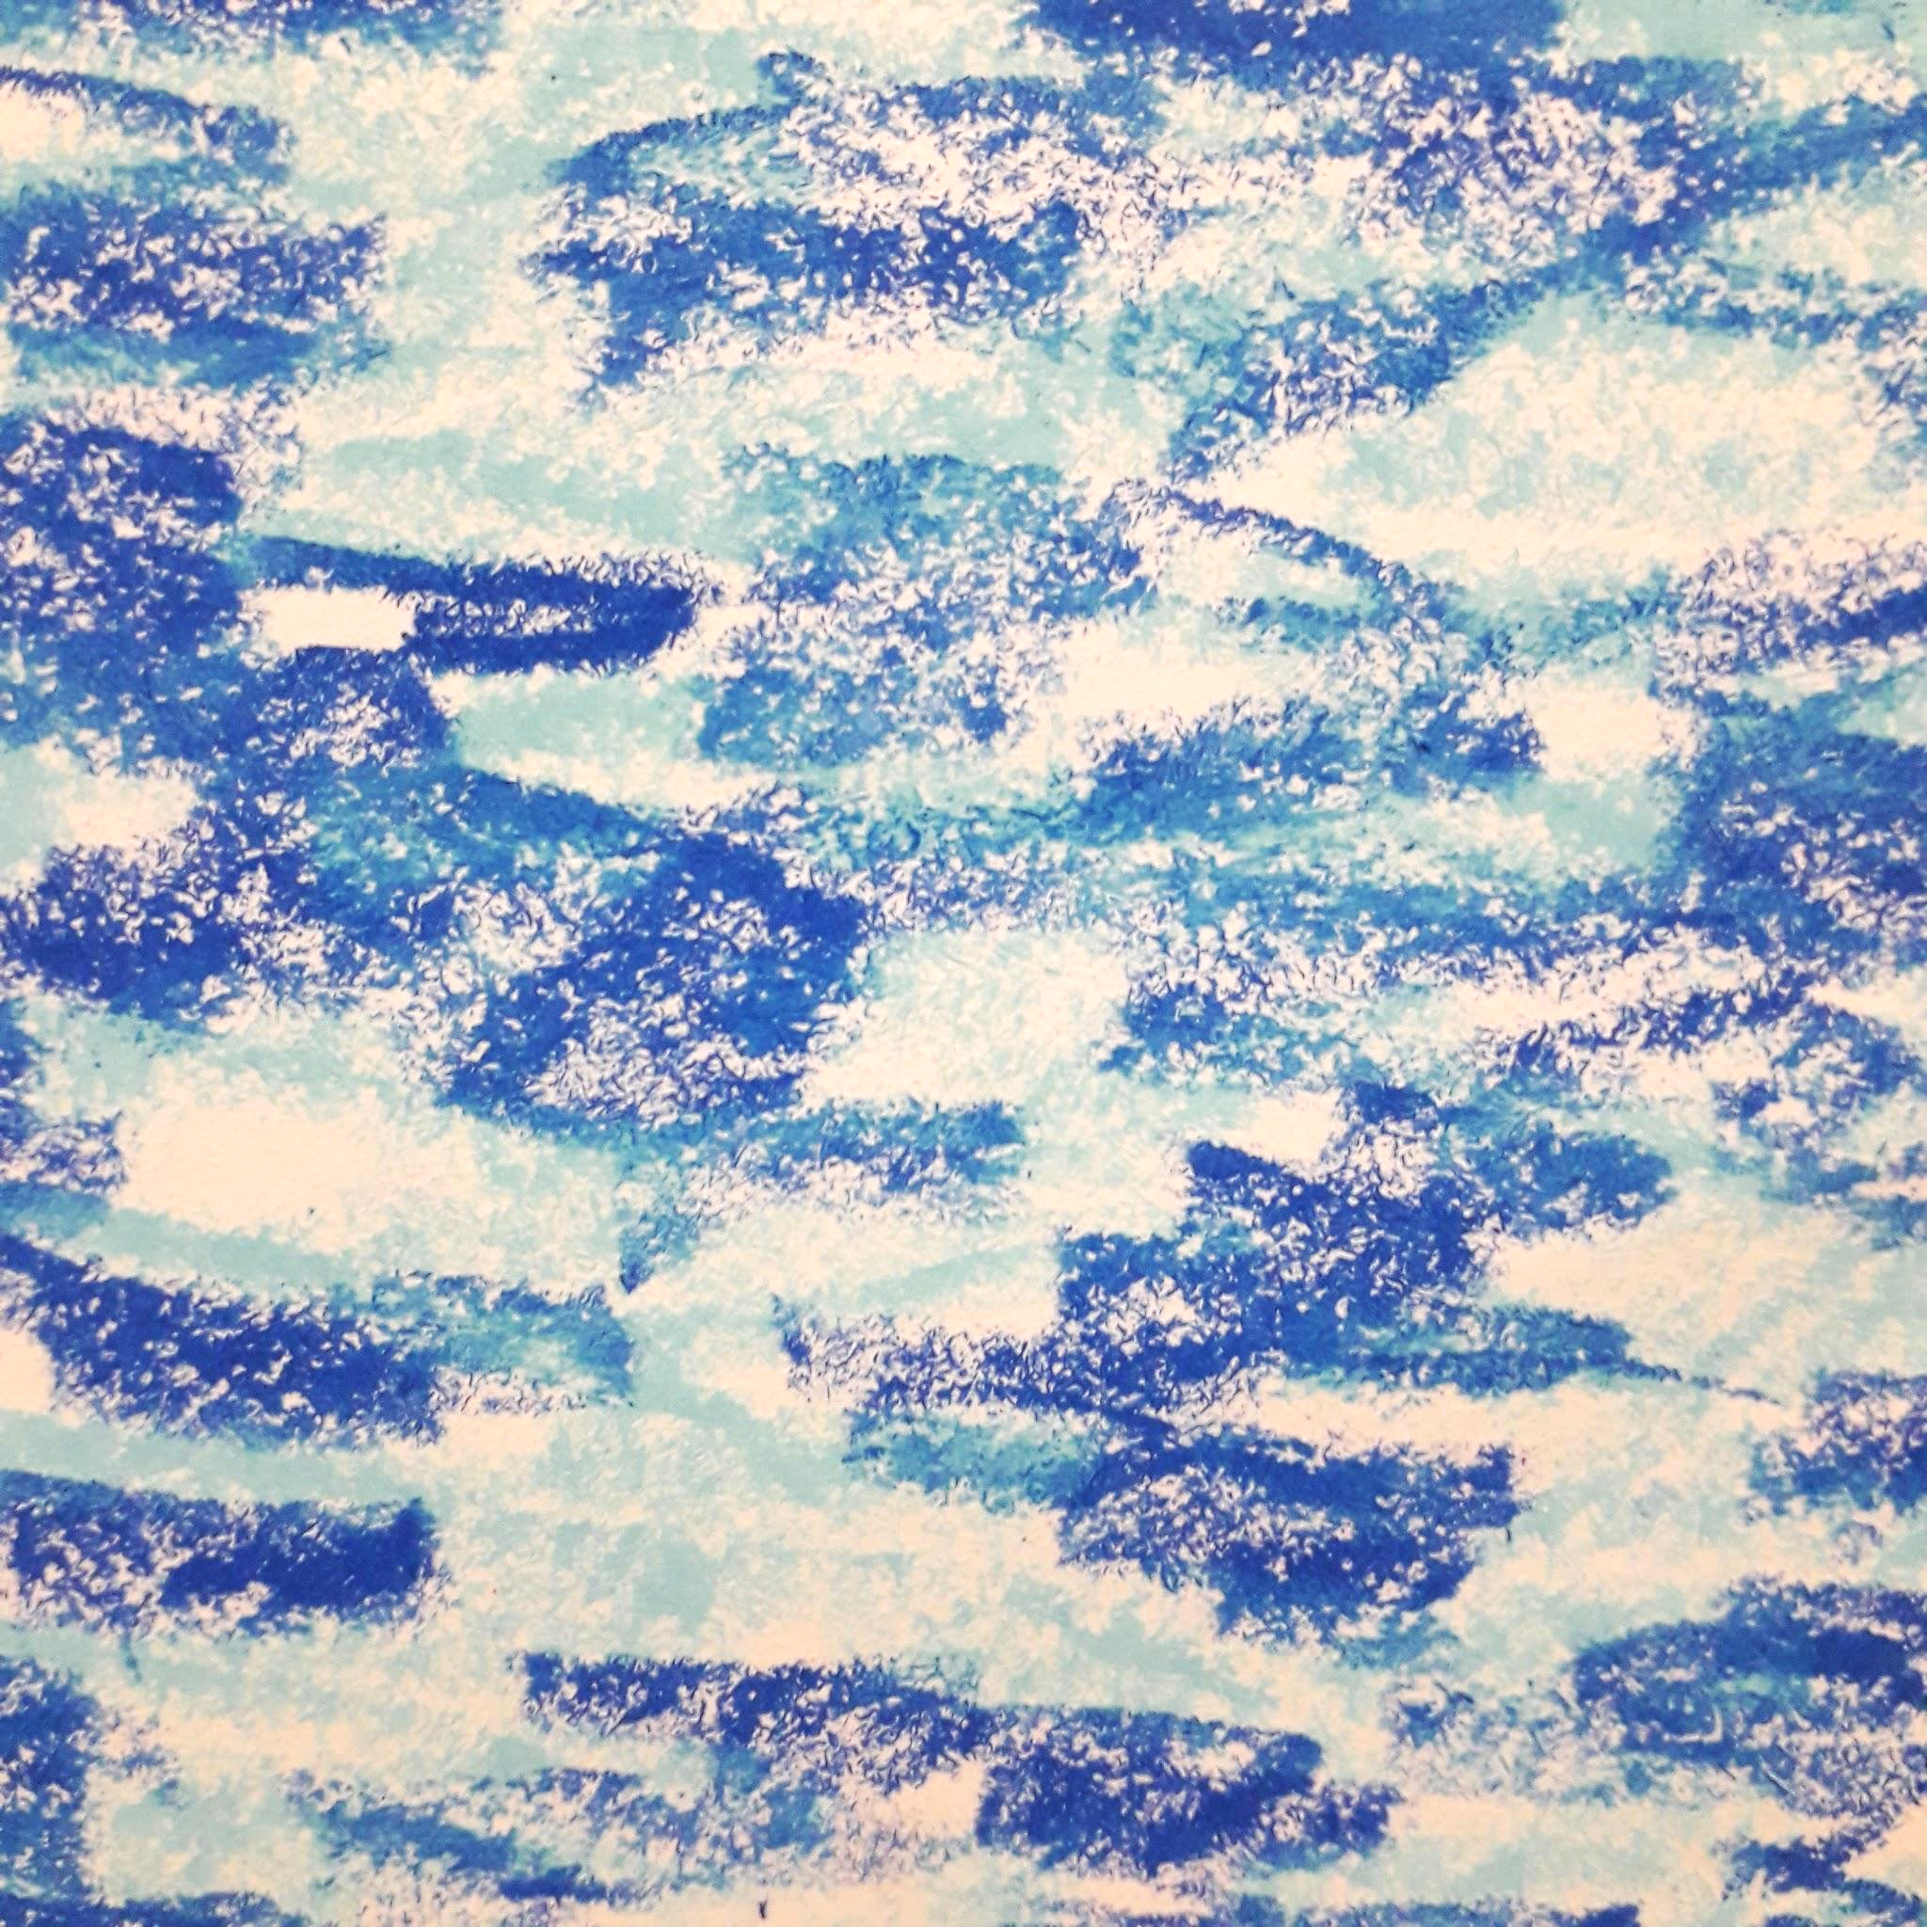
看我怎麼畫 (試畫湖泊的顏色)

Slide 8
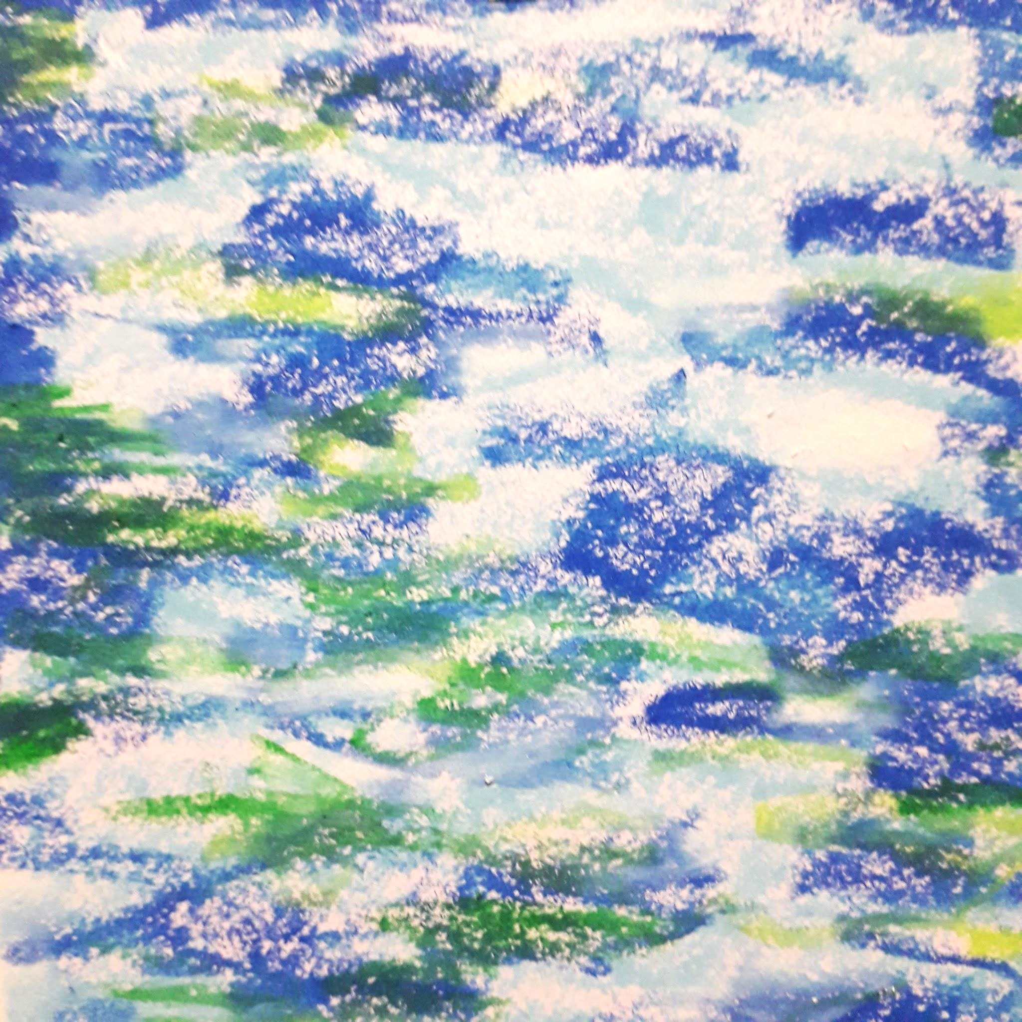
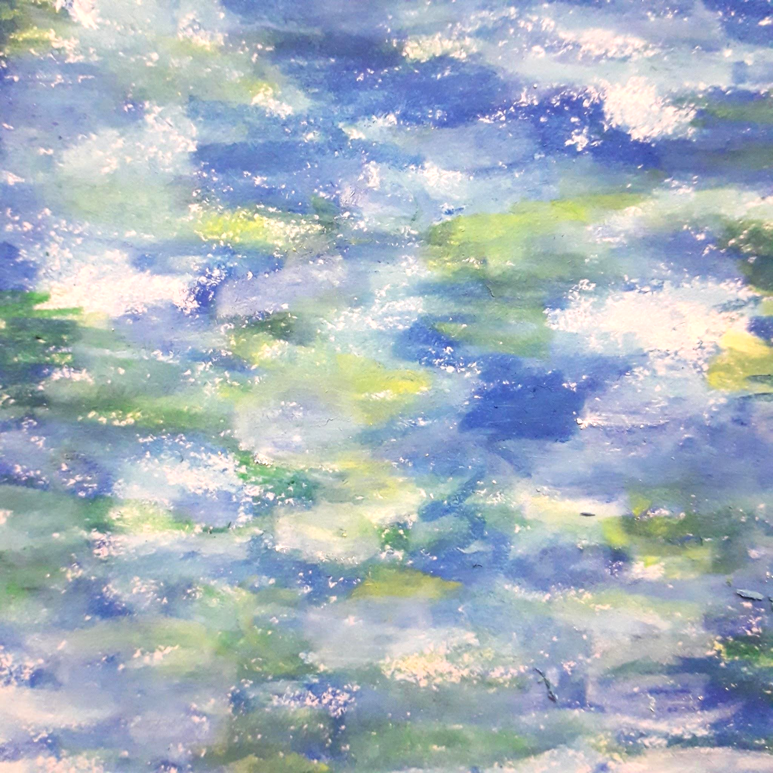

Slide 9
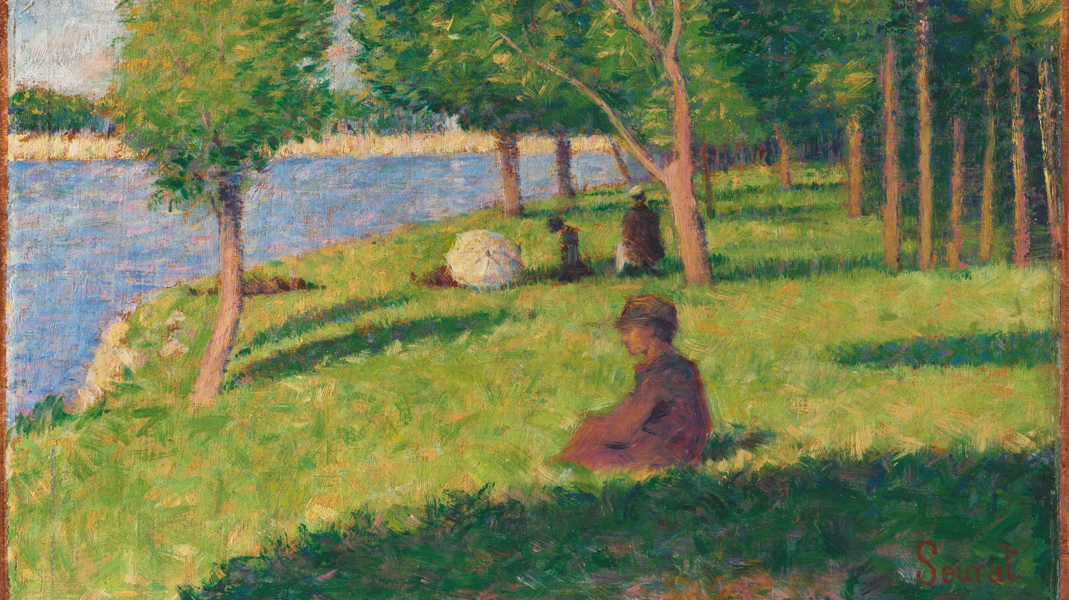
換 你 畫 畫 看
Seated Figures, Study for "A Sunday Afternoon on the Island of La Grande Jatte"
Georges Seurat 1884-1885

